Slide 1
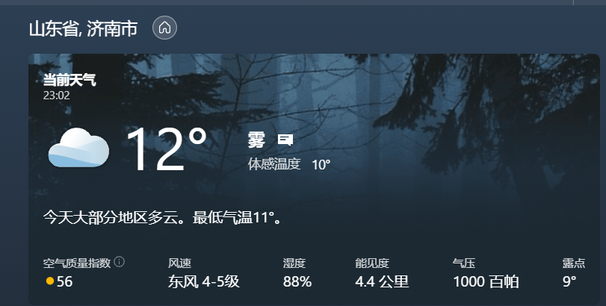
2021-10-7

Slide 2
早晨大宝婆婆打电话说今天要过来给雨宝量下衣服 打算做套棉衣给雨宝。
快中午的时候大宝婆婆过来了，给雨宝买了只烧鸡，然后和雨宝一块玩了一阵子。
中午大宝婆婆只吃了点粥 没有吃我煮的菜，可能是想留给大宝吃吧。
下午快到四点钟的时候我带雨宝去剪头发 大宝婆婆跟着一块出门，大宝婆婆回家，我就带雨宝去剪头发了。
晚上快到七点钟的时候 带雨宝到大宝商场去买了几个拼接积木，然后雨宝和大宝在外边坐了会 我就带雨宝回家了。
回家后雨宝自己拼的积木飞机，拆了一个奥特曼盲盒，然后就准备睡觉了，但一直到了十点多才睡着，中间和雨宝聊会天。
昨晚系统全盘扫面两次 每次都有六七个流氓病毒无法清除，今早恢复了下系统 终于干净了。

Slide 3
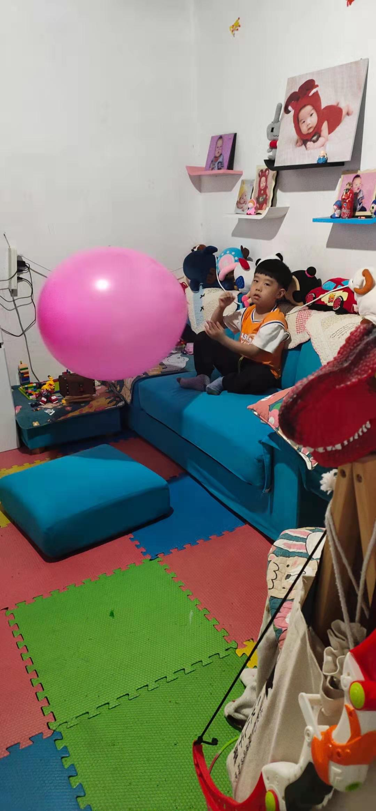
雨宝的气球送到了

Slide 4
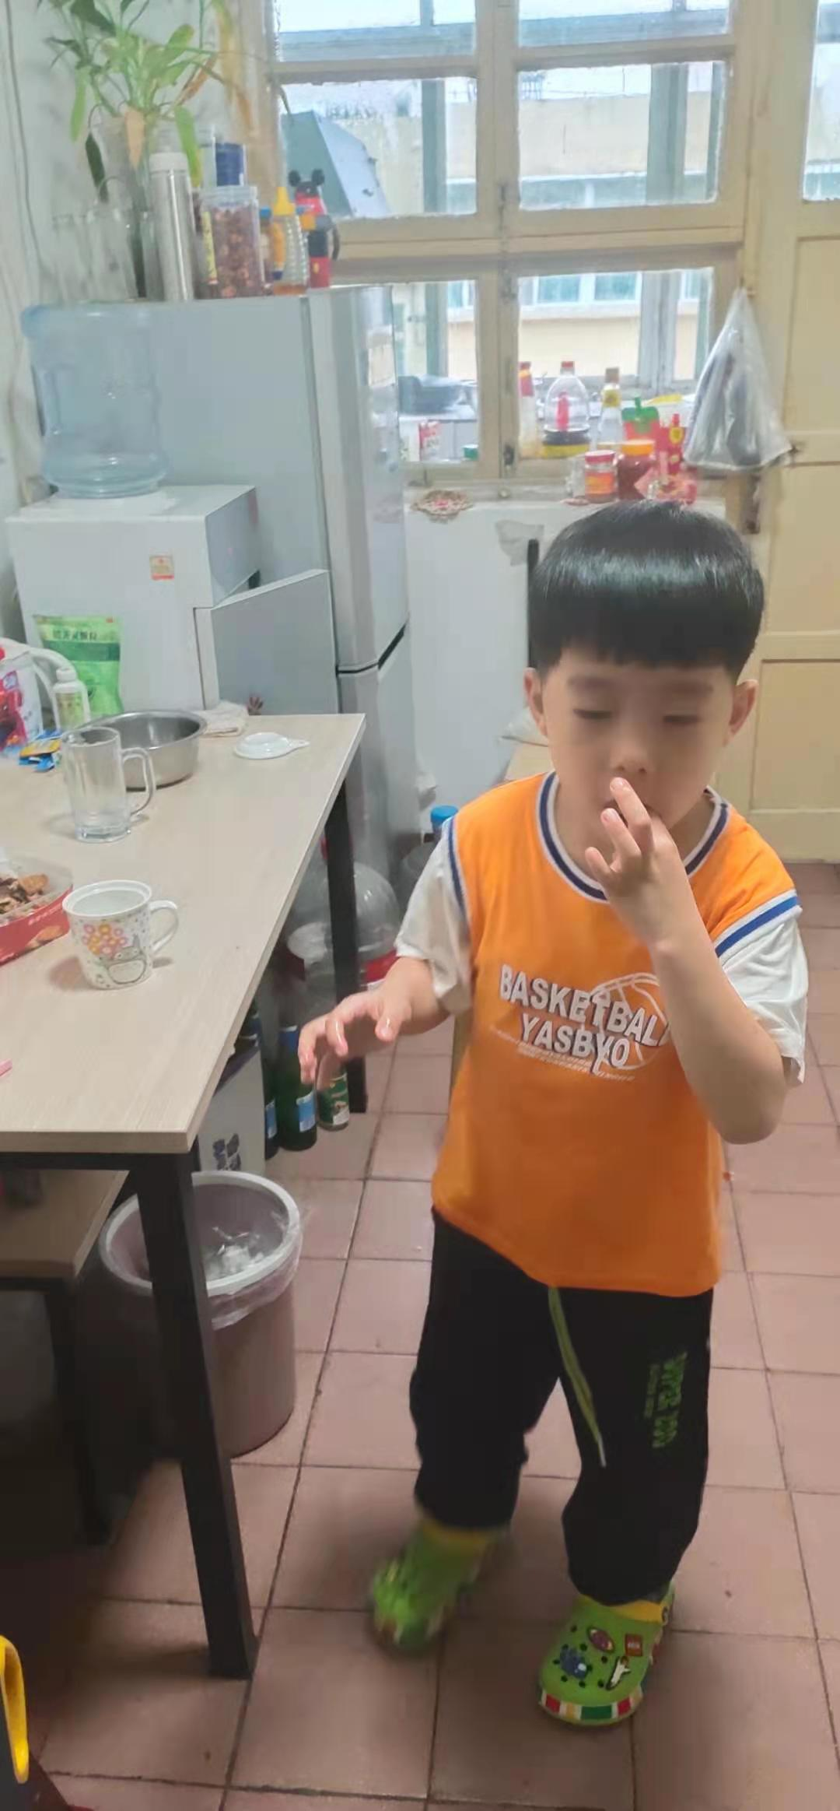
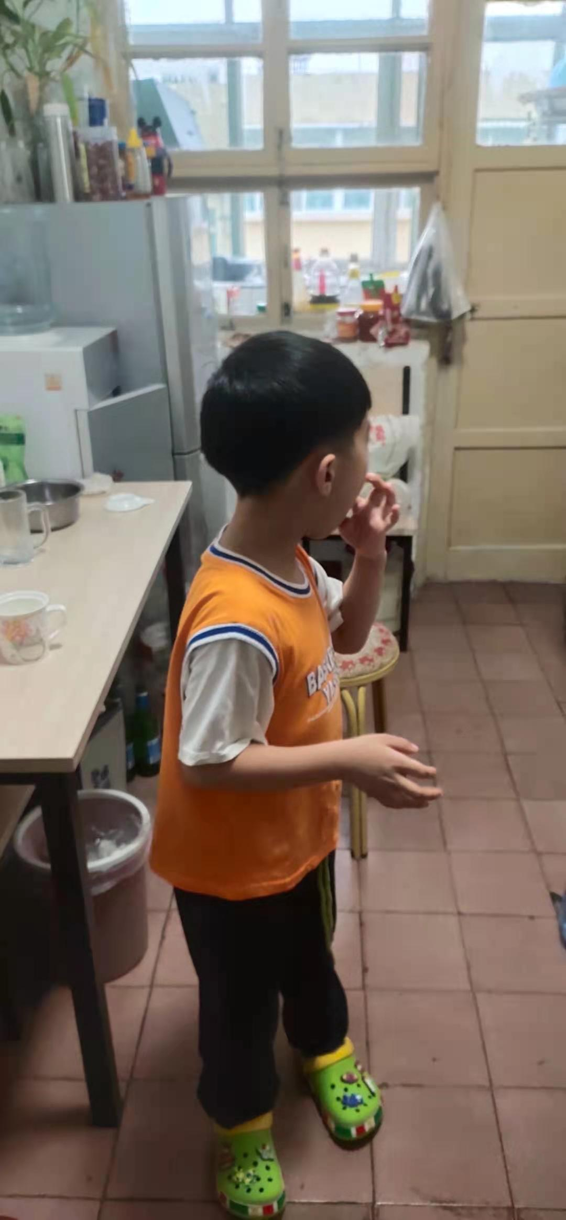
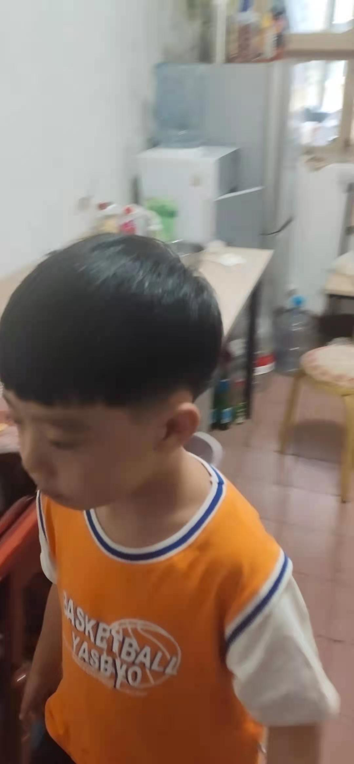
雨宝在吃大宝婆婆买回来的烧鸡

Slide 5
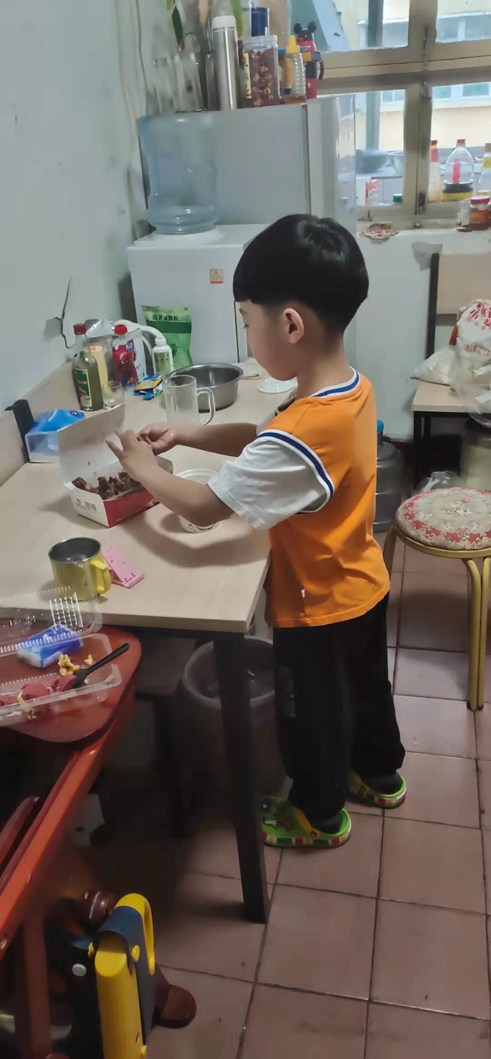
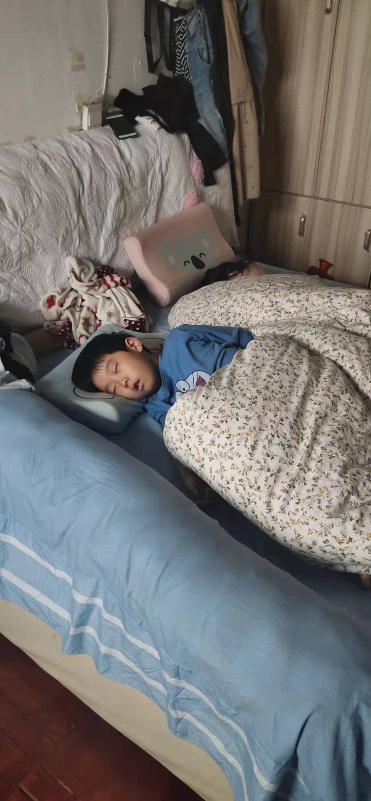

Slide 6
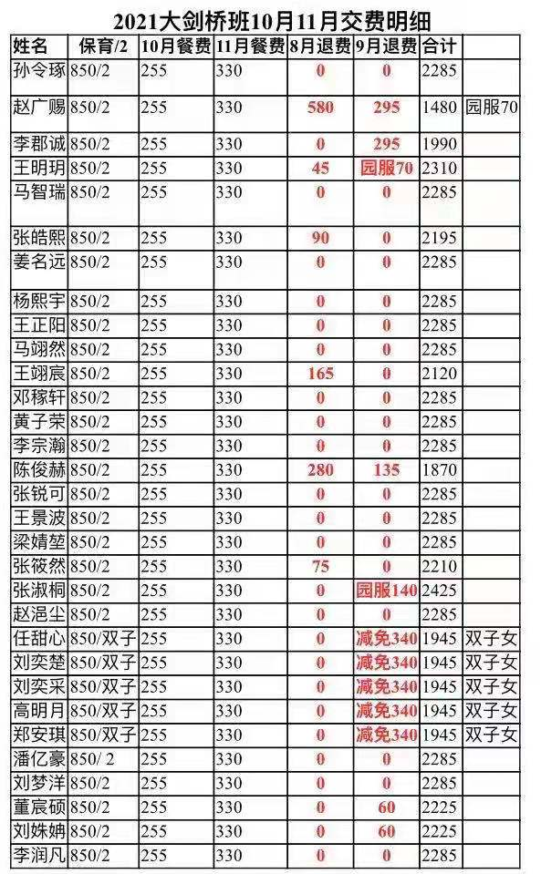
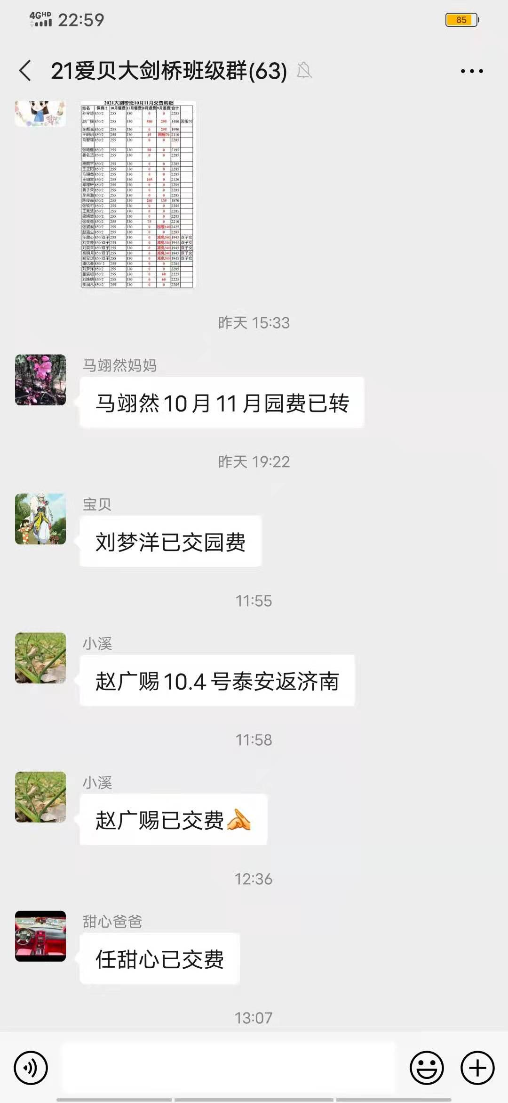
雨宝幼稚园开始收下两个月的园费了 雨宝两千多点

Slide 7
